Slide 1

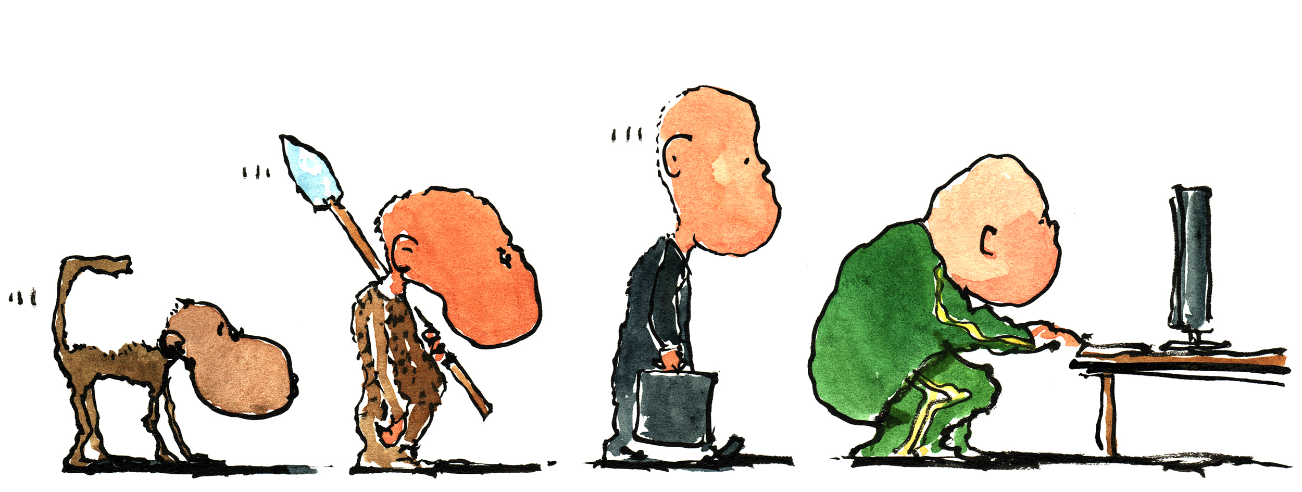

Man Chain illustration by Frits Ahlefeldt-Laurvig | CC BY-ND
Functions Exercises
Programming (TICT-V1PROG-22)
HBO-ICT propedeuse blok 1

Slide 2
Oefening 1
Schrijf een functie om het grootste getal van drie getallen (3, 6, -5) te vinden.

Slide 3
Oefening 2
Schrijf een functie om alle getallen in een lijst op te tellen.
Voorbeeld lijst : [8, 2, 3, 0, 7]
Verwachte output : 20

Slide 4
Oefening 3
Schrijf een functie om alle getallen in een lijst te vermenigvuldigen.
Voorbeeld lijst: [8, 2, 3, -1, 7]
Verwachte output: -336

Slide 5
Oefening 4
Schrijf een functie om een string om te keren.
Voorbeeld string: "1234abcd"
Verwachte output: "dcba4321"

Slide 6
Oefening 5
Schrijf een functie die een string accepteert en dan het aantal hoofdletters en kleine letters uitrekent.
Extra: Gebruik een dictionary om de resultaten in op te slaan.
Extra: vraag de gebruiker om een zin
Voorbeeld string : 'The quick Brow Fox’
Verwachte Output :
Originele string: The quick Brown Fox
Aantal hoofdletters: 3
Aantal kleine letters: 13

Slide 7
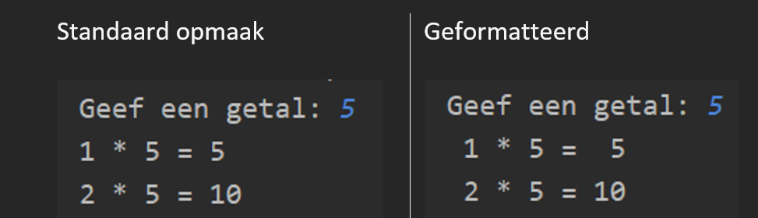
Oefening 6
Schrijf een functie die als parameter een getal krijgt, en die dan de tafel
van vermenigvuldiging voor 1 tot en met 10 van dat getal afdrukt.
Bijvoorbeeld, als de parameter 12 is, dan drukt het programma als eerste regel “1 * 12 = 12” af, en als laatste regel “10 * 12 = 120.”
Extra:
Zorg voor een mooie formatering: https://medium.com/bitgrit-data-science-publication/python-f-strings-tricks-you-should-know-7ce094a25d43

Slide 8
Oefening 7
Schrijf een functie die twee strings krijgt als parameters. De functie retourneert het aantal tekens dat de strings gemeen hebben. Ieder teken wordt slechts éénmalig geteld, bijvoorbeeld, de strings "een" en "peer" hebben slechts één teken gemeen (de letter “e”). Je mag hoofdletters zien als verschillend van kleine letters.
Merk op: De functie retourneert het aantal tekens dat de strings gemeen hebben en moet het niet in de functie printen. Om de functie te testen kun je wel de retourwaarde printen in het hoofdprogramma.
Voorbeeld:
Geef woord 1: Monitor
Geef woord 2: Laptop
De woorden hebben 2 tekens gemeen

